Slide 1
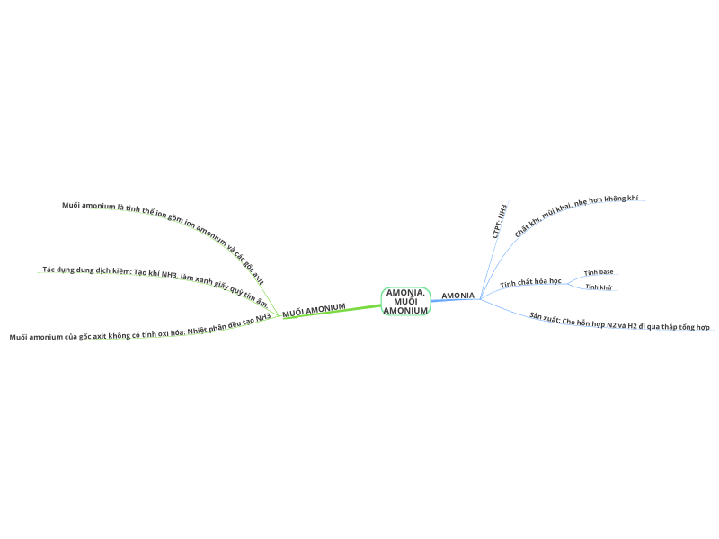
BÀI 5. AMONIA. MUỐI AMONIUM

